Slide 1


PATRIMOINE ET IDENTITÉ
2013-2015
PROJET MULTILATERAL COMENIUS
«L’ensemble des patrimoines représente une richesse toute particulière, qui contribue très largement au patrimoine mondial et à sa diversité et dont l’étude permet de mieux comprendre notre monde d’aujourd’hui et préparer celui de demain.»
(Patrimoine culturel et développement local – édition UNESCO)

Slide 2
Partenaires:
Deutsch-Luxemburgisches Schengen-Lyzeum Perl, LUXEMBOURG
Le Lycée "San Benedetto" Conversano, ITALIE
Zespół Szkół Centrum Edukacji im. Ignacego Łukasiewicza, Plock, POLOGNE
Maison Familiale et Rurale Agencourt, FRANCE
Le Lycée "Regina Maria" Dorohoi, ROUMANIE

Slide 3
LUXEMBOURG
Deutsch-Luxemburgisches Schengen-Lyzeum Perl

Slide 4
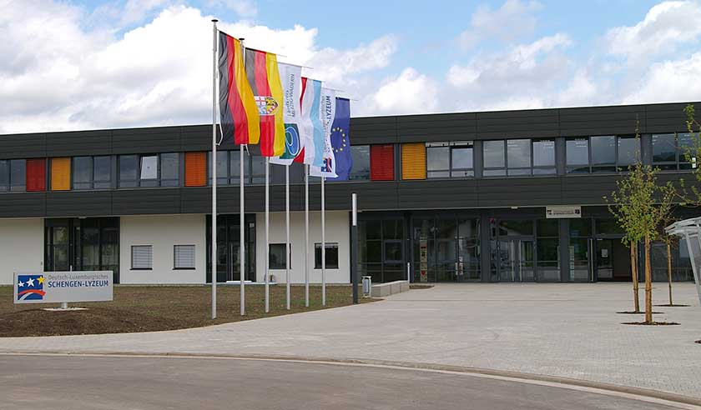
Nous sommes des élèves du Schengen-Lycée à Perl

Slide 5
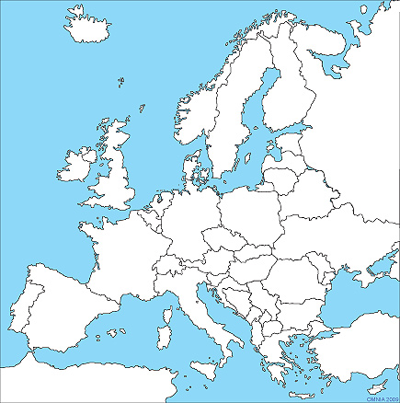
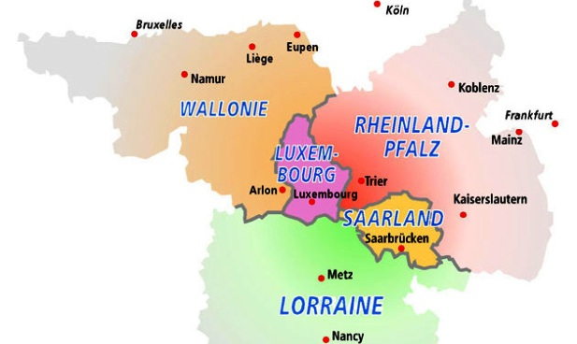
Les parties de la Grande Région
La Grande Région

Slide 6
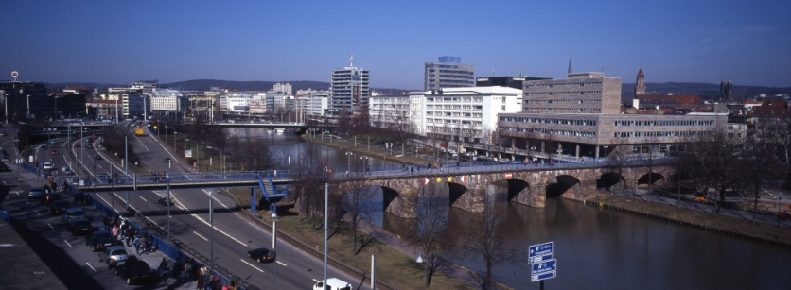
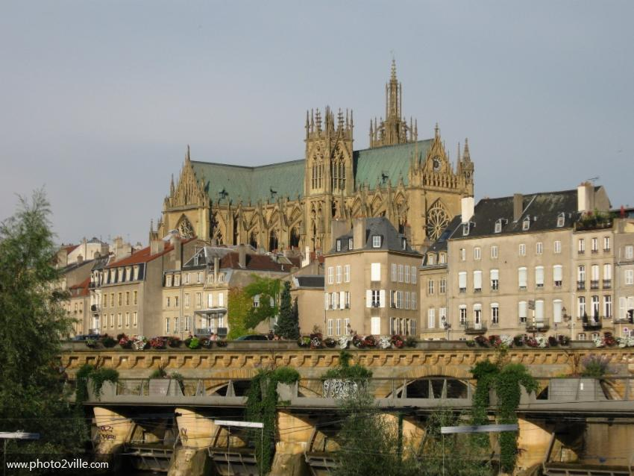
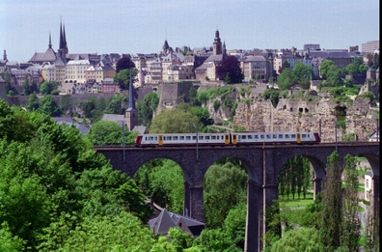
Les villes
Sarre (Allemagne) :
Sarrebruck, Saarlouis, Völklingen
Rhénanie-Palatinat (Allemagne) :
Trèves, Kaiserslautern
Lorraine (France) :
Metz, Nancy
Wallonie (Belgique) :
Liège, Arlon
Luxembourg :
Luxembourg-Ville, Esch-sur- Alzette, Mondorf-les-Bains
Luxembourg-Ville est à côté de Bruxelles et de Strasbourg, l‘une des capitales de l´Union Européenne
65% des habitants sont des étrangers dans la ville
.
65% des habitants sont des étrangers au Luxembourg

Slide 7
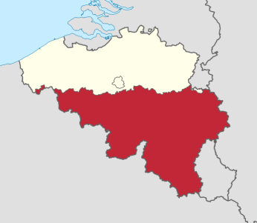
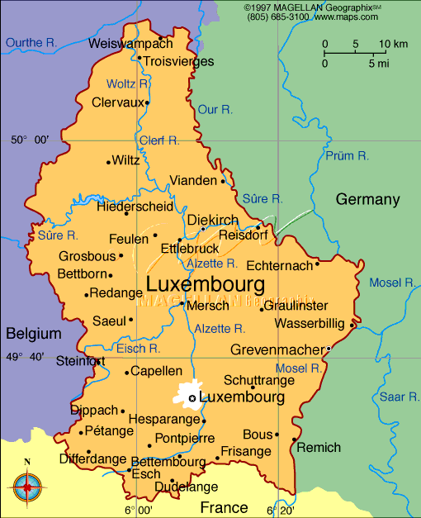
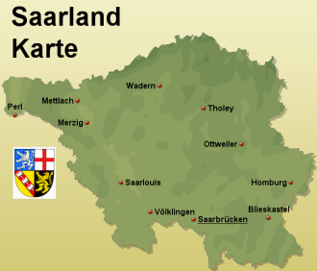
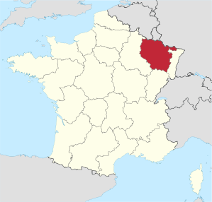
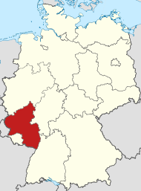
Les habitants
Wallonie (Belgique)
→ 3.395.942 habitants
Luxembourg
→ 511.840 habitants
Sarre (Allemagne)
→ 1.014.000 habitants
Lorraine (France)
→ 2.339.881 habitants
Rhénanie-Palatinat (Allemagne)
→ 4.000.000 habitants
Grande-Région
→ 12. mio. habitants

Slide 8
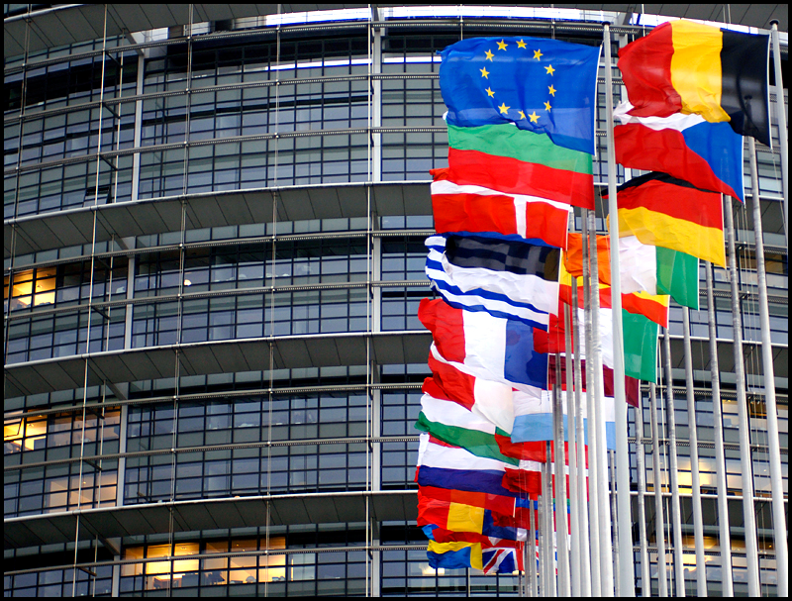
Les langues
Allemagne
→ allemand
France
→ français
Luxembourg
→ luxembourgeois, allemand, français
Belgique
→ néerlandais, français, allemand

Slide 9
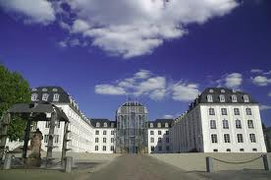
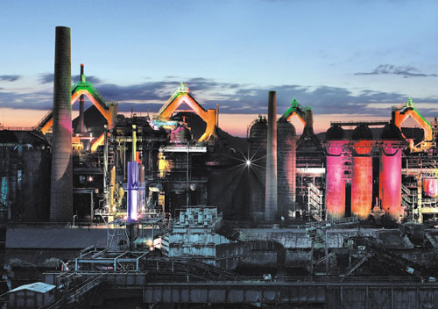
Le patrimoine de l´époque moderne
Château de Sarrebruck
Château baroque construit au
17e siècle.
Destruction du château au 18e siècle.
Le château a été reconstruit très souvent après avoir été détruit.
1989 Gottfried Böhm a construit un nouveau château.
Völklinger Hütte
C’est une ancienne aciérie - l'un des 36 sites du patrimoine mondial.
Il y a de nombreux événements: des expositions d'art, des concerts et des conférences

Slide 10
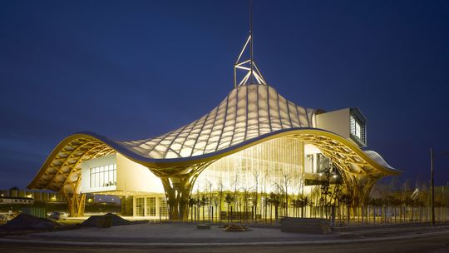
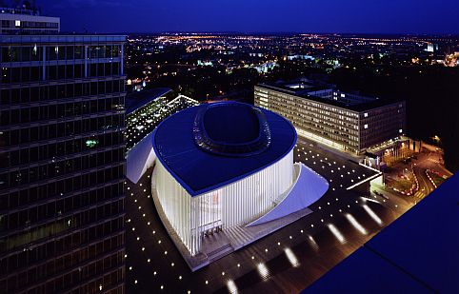
Le patrimoine de l‘époque moderne
Centre Pompidou-Metz
Le musée d’art moderne
Philharmonie, Luxembourg
Salle de concerts

Slide 11
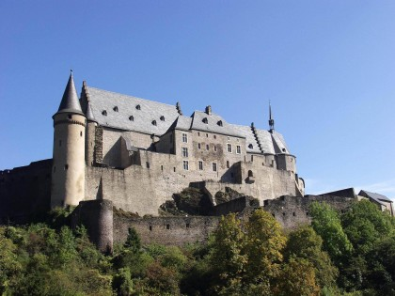
Le patrimoine médiéval
Le château de Vianden fut construit pendant la période
du 11e au14e siècle sur les assises d'un castel romain et
d'un refuge carolingien. Il est une des plus grandes et
plus belles résidences féodales des époques romanes
et gothiques de l‘Europe.

Slide 12
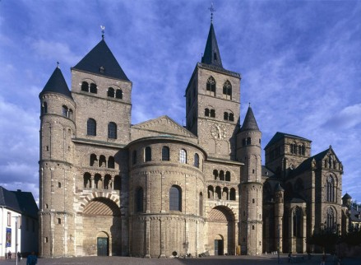
La cathédrale de Trêves
La cathédrale de Trèves est la plus ancienne église en Allemagne. Elle existe presque depuis 1700 ans.
C‘est le lieu de rassemblement de la communauté chrétienne,
un lieu de culte et le siège de l'évêque de Trèves.
Dans ce bâtiment, toutes les périodes de l'art européen et de l'architecture européenne sont combinées.

Slide 13
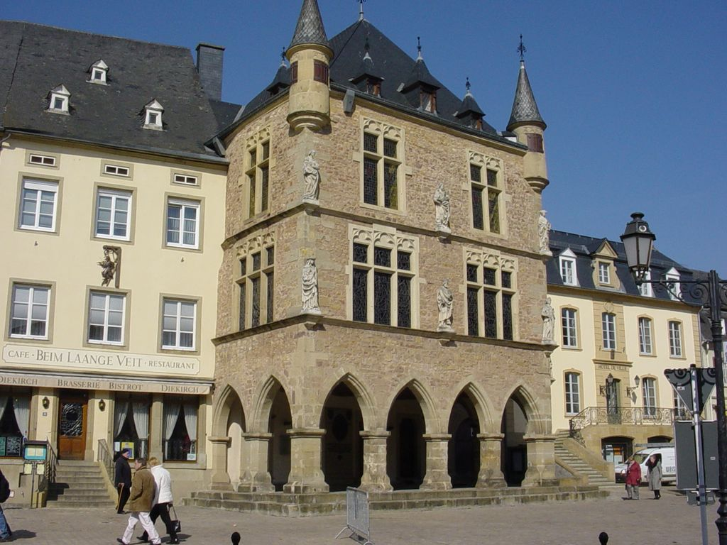
Le Denzelt, Echternach
Il est l'ancien Palais de justice, qui a été en partie construit dans la seconde moitié du 14ème siècle, et a reçu après l'incendie de 1444 dans ses grandes lignes l'aspect actuel.
Le Denzelt, est aussi appelé « chaise de l’assemblée » qui est le siège de la cour du tribunal et aussi une chambre de torture et la prison.

Slide 14
Les édifices romains de notre région
A Trèves il y a beaucoup d’ édifices romains. Ils datent des premiers siècles après Jésus-Christ.
Il y a la Porta Nigra, les thermes impériaux, les thermes de Barbara et un amphithéâtre.
Les plus célèbres sont la Porta Nigra (2ème siècle) et
les thermes impériaux (4ème siècle).

Slide 15
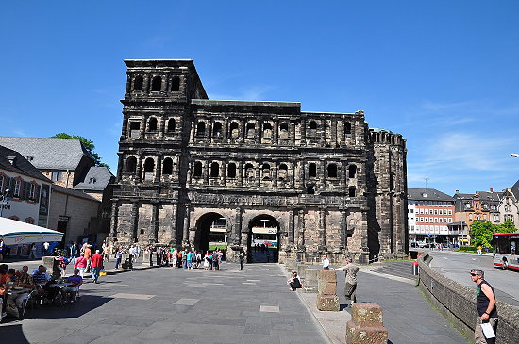
Porta Nigra
La Porta Nigra (« la porte noire ») était une ancienne porte de la ville.
Aujourd’hui, elle est au milieu de la ville. Elle a été construite en 180 après Jésus-Christ.

Slide 16
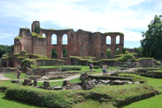
Thermes impériaux
Les Romains ont utilisé les thermes impériaux comme établissement de bain.
Ils les ont construites en 300 après Jésus-Christ.
Les hommes et les femmes étaient séparés. Pour se baigner ils ne portaient rien.

Slide 17
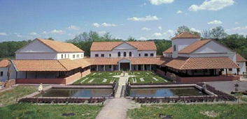
Villa Borg
La « villa Borg » est un autre édifice romain, découverte en 1987. Elle a été dégagée en 2001 et reconstruite.
Aujourd’hui, il est possible de manger dans cette villa.

Slide 18
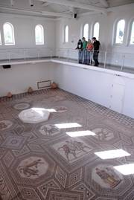
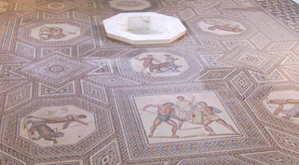
Villa Nennig
À Nennig, il y a un sol en mosaïque. Il a été découvert en 1852 par un paysan pendant qu’il labourait son champ.
La mosaïque a une dimension de 161 mètres carré. Sur la mosaïque on trouve des dessins avec des guerriers.

Slide 19
ITALIE
Le Lycée "San Benedetto" Conversano

Slide 20

PATRIMOINE CULTUREL
DES POUILLES

Slide 21
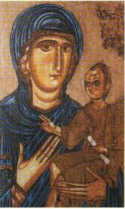
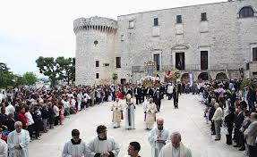
La célébration de la Dame de la Fontaine est la fête la plus importante pour les citoyens de Conversano, parce-que elle est la protectrice de la ville et du diocèse. La fête liturgique marque le 1er samedi de mai, alors que la fonction utilise le quatrième dimanche du mois avec des processions mariales, des spectacles de groupes de musique, feux d'artifice et des magnifiques illuminations. Les enfants rendent hommage à la Protectrice avec des arrangements floraux qui sont exposés au pied l'èglise de Saint-cosma .
CONVERSANO

Slide 22
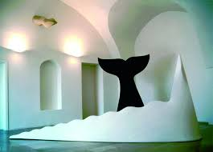
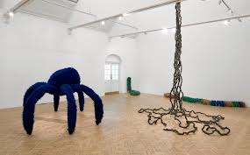
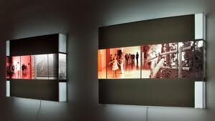
A’ Polignano il y a le musée Pino Pascali,dedié à cet artist d’art contemporaine qui est le célèbre à niveau international.
La fondation Pino Pascali est le seul musée d’art contemporaine des Pouilles et son but est celui d’organiser des evenments culturels pendant toute l’année avec la partecipation d’ artists de renommée intenationale et expose les oeuvres de Pino Pascali.
POLIGNANO

Slide 23
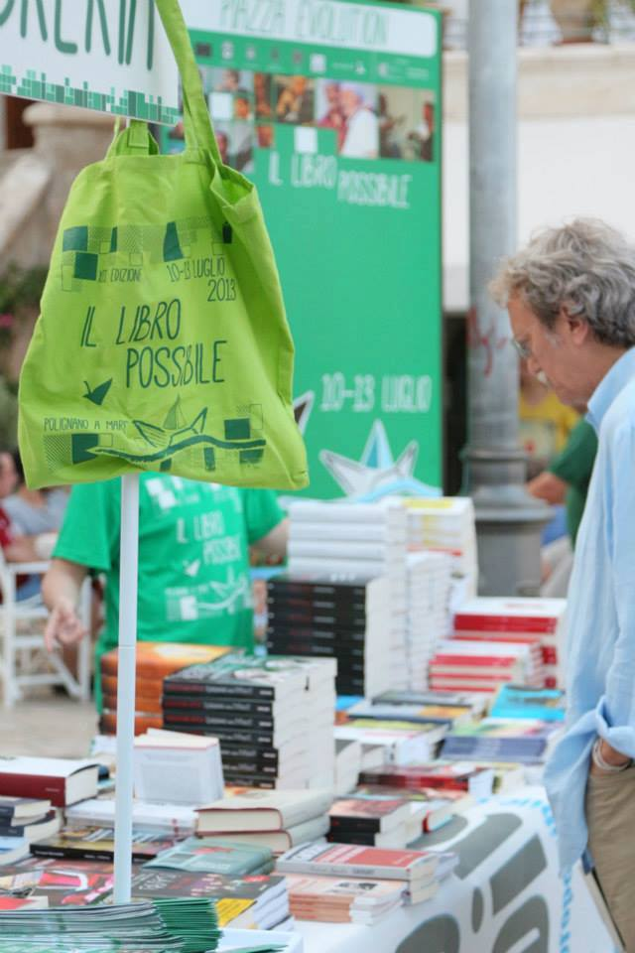
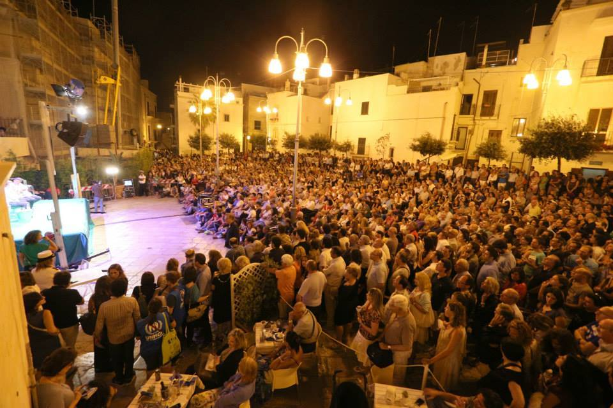
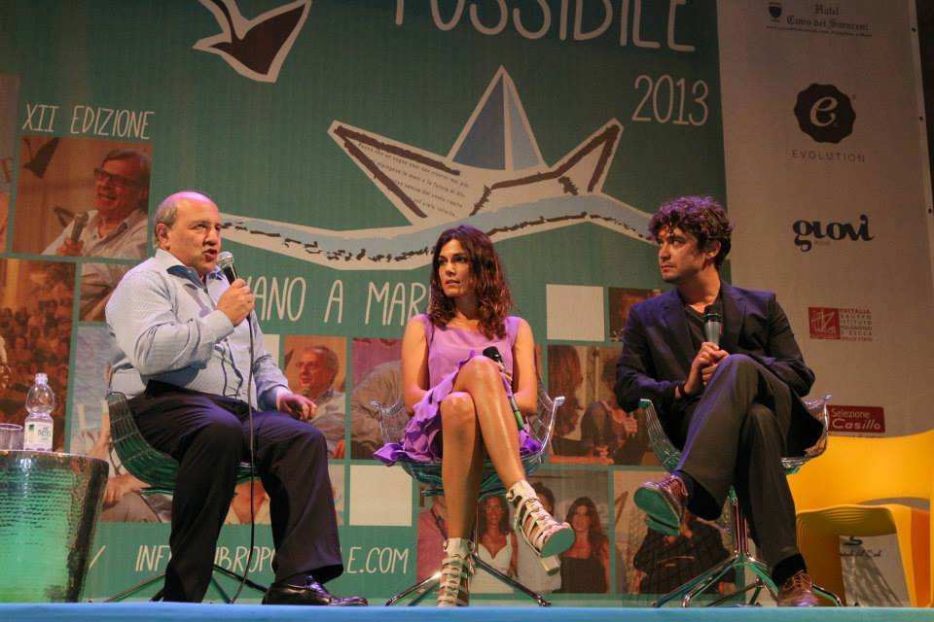
Manifestation de « Il libro possibile »
Chaque année à Polignano a Mare pour quatre jours a lieu le festival culturel-littéraire "Il libro possibile." On parle de littérature, poésie, musique, cinéma, économie, politique. Les rencontres et les présentations se déroule dans le centre historique en utilisant comme location les balcons, les ruelles et les places. Nombreux sont les écrivains, les journalistes, les intellectuels , les artistes.
POLIGNANO

Slide 24
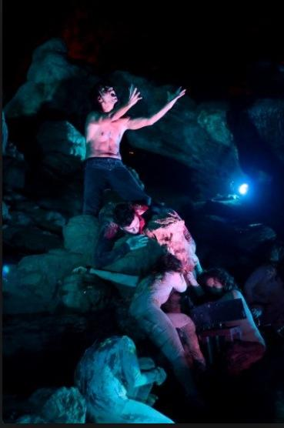
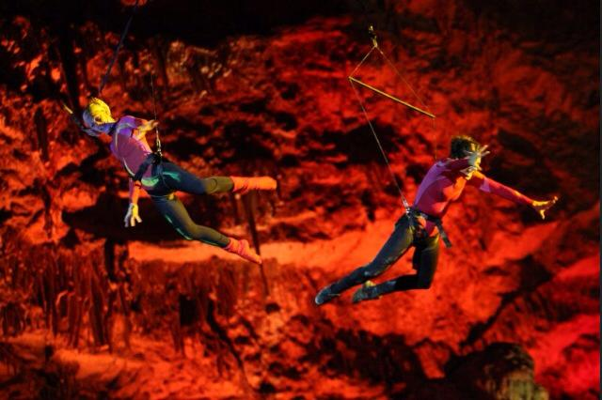
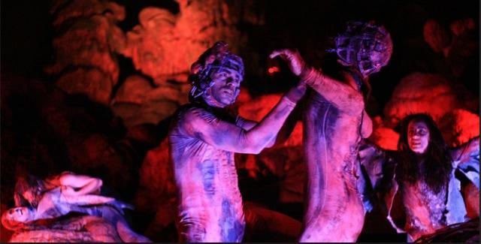
‘Hell in the cave' est une présentation théâtrale. les vers de 'la Divina Commedia', la célèbre ouvre littéraire écrit par Dante Alighieri. Ce spectacle est très suggestif grâce a son emplacement particulier: il a lieu dans les grottes de Castellana.
CASTELLANA

Slide 25
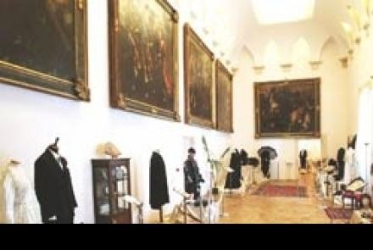
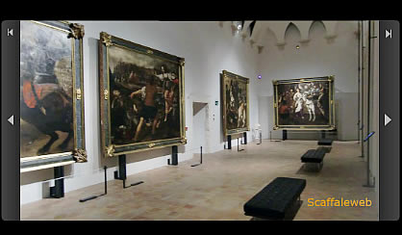
À l'intérieur du château, se trouve la pinacothèque communale.
Dans ses salles il y a “ Jerusalemme Libérée “ l'oeuvre du peintre napolitain Paolo Dominique Finoglio vécu au dix-septième siècle.
CONVERSANO

Slide 26
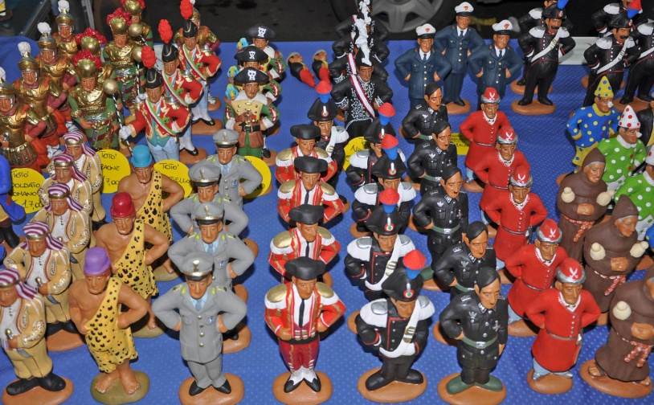
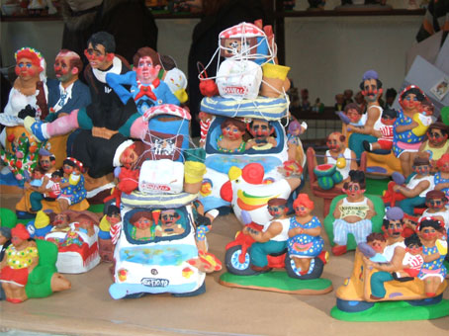
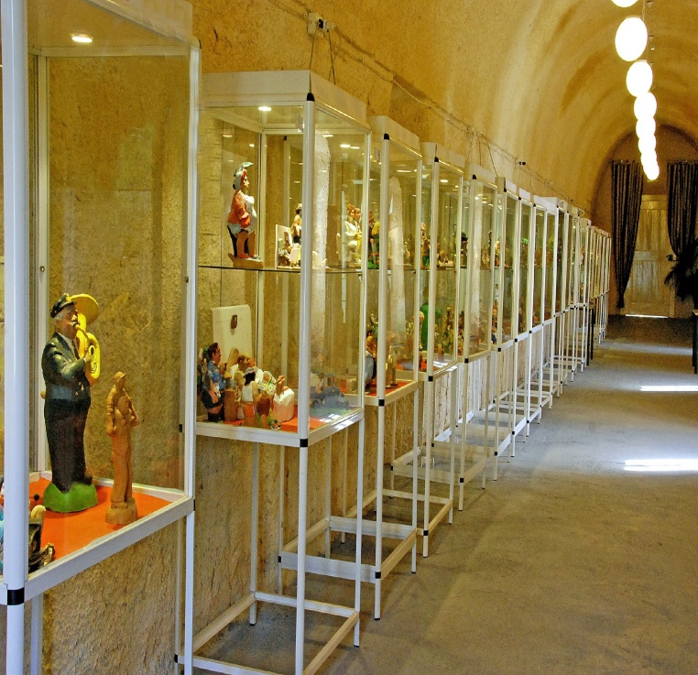
dans le musée des sifflets de rutigliano il y a des sifflets qui représentent l'emblème du pays. On les produit traditionnelment pour la fête de Sant Antonio Abbé le 17 Janvier .
RUTIGLIANO

Slide 27
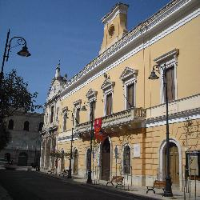
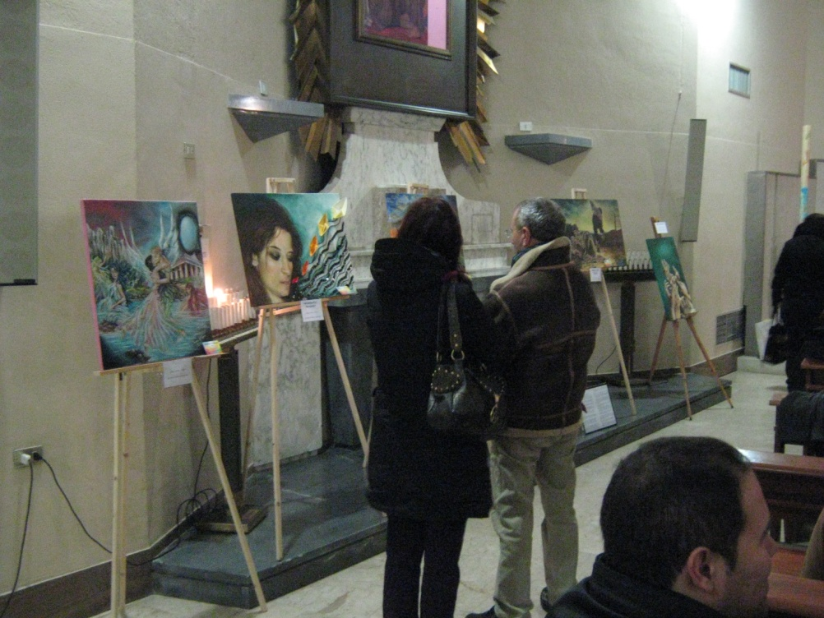
le palais de la culture de Noicattaro est situé dans les alentours de l'Église Sainte Maria du Carmine. C’est une galerie civique d'art moderne et contemporain où on organise des expositions d'art et culture.
NOICATTARO

Slide 28
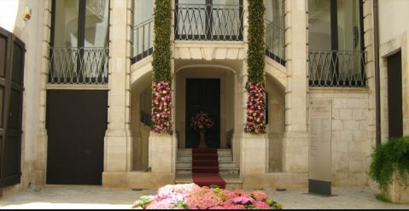
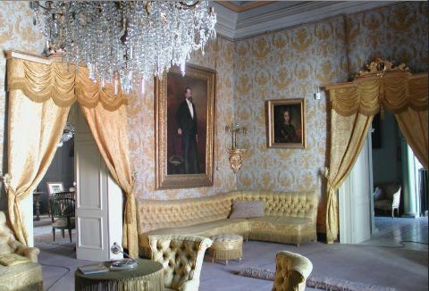
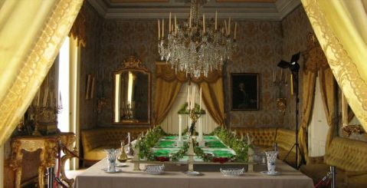
LE PALAIS DU PRINCE EST UNE DES PLUS CELEBRES EXPRESSIONS DU BAROQUE EN LES POUILLES
PUTIGNANO

Slide 29
POLOGNE
Zespół Szkół Centrum Edukacji im. Ignacego Łukasiewicza, Plock

Slide 30


Slide 31
FRANCE
Maison Familiale et Rurale Agencourt

Slide 32
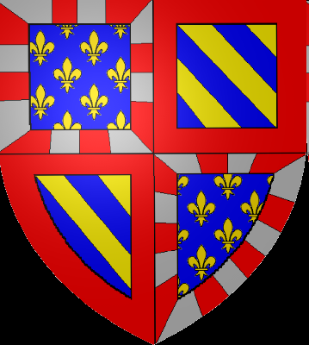
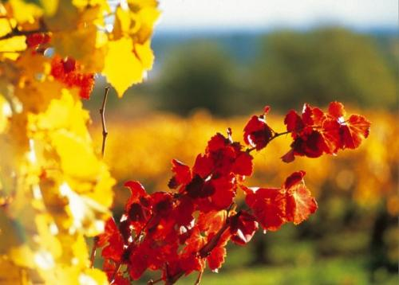
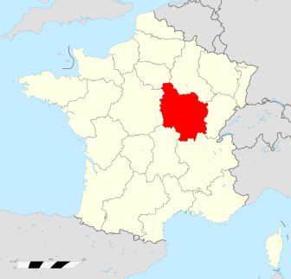
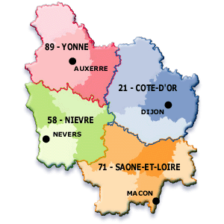
Le patrimoine culturel de Bourgogne

Slide 33
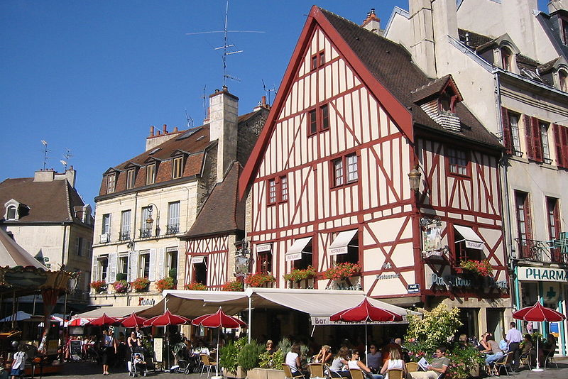
DIJON
Dijon est la plus grande ville de Côte d'Or, avec 156 113 habitants. Elle est également la capitale de la Bourgogne. C'est une ville très touristique.

Slide 34

DIJON :
CAPITALE DES DUCS DE BOURGOGNE
L'ancien palais des ducs et des Etats de Bourgogne abrite la mairie de Dijon depuis 1831.Le palais, dominé par la tour Philippe le bon abrite aussi l’hôtel de ville et le musée des Beaux-Arts qui occupe les bâtiments autour de la cour de Bar (à l'est) et la Salle des Gardes, ancienne grande salle du palais ducal.
.

Slide 35

Palais des ducs de Bourgogne
Le palais des ducs et des états de Bourgogne à Dijon en Côte d’or est un ensemble architectural comprenant plusieurs parties imbriquées : la plus ancienne est le palais ducal des XIV siècle et XVe siècle, de style gothique, qui comprend encore un logis.

Slide 36



La tour Philippe le bon
Cette tour de 52 mètres de hauteur et de 6 étages est construite entre 1450 et 1460 par l'architecte Jean Poncelet,
La tour Philippe le Bon permet de voir un superbe panorama de la ville de Dijon. Après avoir gravi ses 316 marches…

Slide 37


Musée des Beaux Arts de Dijon
se situe parmi les premiers musées français
Situé dans le palais des ducs et des États de Bourgogne, le musée des beaux-arts de Dijon est l’un des plus anciens de France. L’héritage des ducs lui vaut de présenter des chefs-d'œuvre de la fin du Moyen-Âge. Ses collections, issues à la fois de la période fondatrice de la Révolution française et de la curiosité des collectionneurs, invitent aux découvertes les plus variées.

Slide 38

Maison typique du centre ville de DIJON
L’ensemble de la rue Verrerie est formé principalement de maisons du XVe siècle à pans de bois sur encorbellement dont la restauration et la mise en valeur ont été menées systématiquement depuis plusieurs années. Ses façades pittoresques donnent l’idée de ce que fut le Dijon médiéval aux rues étroites bordées d’échoppes d’artisans.

Slide 39



La chouette
C'est une petite chouette très usée qui connaît un immense succès populaire. Nombre de Dijonnais, jeunes et vieux, la caressent de la main gauche en faisant un voeu.
Elle est un porte bonheur
C’est un porte-bonheur…

Slide 40

BEAUNE
Beaune est une ville très connue pour les hospices, mais aussi pour la ventes des vins. Elle est entourée de domaines viticoles. Elle compte 22 012 habitants . Cette ville est une riche héritière d'un patrimoine historique et architectural, elle est considérée comme la capitale du vin.

Slide 41

Les hospices de Beaune

Slide 42


Les hospices de BEAUNE
L’Hôtel-Dieu, avec ses façades gothiques, ses toits vernissés, tapissés de figures géométriques aux couleurs flamboyantes, fait partie du patrimoine des Hospices de Beaune, institution charitable créée en 1443 par Nicolas Rolin, chancelier du Duc de Bourgogne et son épouse Guigone de Salins.

Slide 43

L’Abbaye de Fontenay :
Classée au patrimoine mondial de l’UNESCO
L'Abbaye de Fontenay est l'un des plus anciens monastères cisterciens d'Europe. Fondée en 1118 par Saint Bernard dans un vallon marécageux de Bourgogne, l'abbaye a traversé plus de huit siècles sans que le temps n'altère sa magnifique architecture romane. A l'exception du réfectoire qui a été démoli, toutes les salles sont parfaitement conservées: l'église, le dortoir, le cloître, la salle capitulaire, le chauffoir, la salle des moines et la forge. Fontenay attire maintenant chaque année plus de 120.000 visiteurs venus du monde entier.

Slide 44

L'abbaye de fontenay

Slide 45

L’abbaye de Citeaux
L’abbaye de Cîteaux, située dans la commune française de Saint-Nicolas-lès-Cîteaux en Bourgogne, canton de Nuits-Saint-Georges, berceau et chef de l’ordre cistercien, fut fondée par Robert de Molesme abbé de Molesmes en 1098. Elle fit de Cîteaux un centre spirituel majeur de l’Europe.

Slide 46

L'abbaye de Citeaux

Slide 47

Alésia et son centre d’interprétation

Slide 48



Alésia
et son site gallo romain

Slide 49

Semur-en-Auxois et sa cité médiévale

Slide 50


et ses multiples châteaux …

Slide 51

Dès le XIIème siècle les moines de l’abbaye de Cîteaux construisirent au milieu des vignes, des bâtiments d’exploitations viticoles. L’édifice fut complété au XVIème par un corps de logis dans le plus pur style Renaissance.
Situé au coeur de la route des Grands Crus, le château du Clos de Vougeot est ouvert toute l'année à la visite et accueille les amateurs d'Histoire, d'architecture ou de vin... Les réceptions données dans ce cadre unique sont réputées à travers le monde.

Slide 52

Le château Clos de Vougeot
Le clos Vougeot
FIN

Slide 53
ROUMANIE
Le Lycée "Regina Maria" Dorohoi

Slide 54

Le patrimoine culturel de l'UNESCO en Roumanie

Slide 55

Les biens culturels d’une valeur universelle exceptionnelle, comme les sites naturels les plus importants et les expressions culturelles et artistiques, les traditions, l'artisanat traditionnel hérités des ancêtres méritent d'être promus et préservés pour les générations futures.
On peut enumérer:
Les églises à peinture murale exterieure du nord de la Moldavie ,
Le Centre historique de Sighisoara,
Le Monastère de Hurezi,
Les forteresses daces des monts d'Orastie,
Les églises en bois de Maramures
Les Sites villageois avec églises fortifiées de Transylvanie.

Slide 56

Localisation géographique

Slide 57


Dans l'art européen de l'époque, la peinture murale extérieure des églises du Nord de la Moldavie représente un phénomène unique. Considérant l'art roumain, l'ensemble des églises à peinture extérieure se constitue dans un phénomène spécifique, autant du point de vue de l'architecture que de la peinture, pour l'art de la Moldavie dans la première moitié du XVIe siècle.
Les églises à peinture murale exterieure du nord de la Moldavie

Slide 58


Slide 59

Grâce aux techniques d'exécution remarquables, ces peintures extérieures ont vaincu les vicissitudes du temps, tout en conservant la fraîcheur des couleurs et leur cachet original.
Monastère de Moldovita

Slide 60


Slide 61

L’ église de Humor

Slide 62

Monastère de Arbore

Slide 63

L'église Saint-Georges Suceava

Slide 64

Centre historique de Sighisoara

Slide 65

La vieille ville Sighisoara est un site représentatif pour la civilisation allemande des colons saxons de Transylvanie.

Slide 66

Elle s'exprime par une manière de construction qui a eu une influence considérable pendant tout le Moyen Âge sur le développement ultérieur des villes de Transylvanie, sur le type d'habitat urbain ainsi que sur l'architecture traditionnelle.

Slide 67


Slide 68


Slide 69

Les
Les forteresses daces des monts d'Orastie

Slide 70

La civilisation des Daces a été créée par la population nordique des Thraces, le peuple connu dans l'histoire sous le nom de Gètes, donné par les vieux Grecs ou de Daces, donné par les auteurs latins.

Slide 71

d'Orastie, unique dans l'architecture européenne.
Dans la période entre le règne de Burebista et celui de Décébale à été créé le système défensif des citadelles des monts d'Orastie, unique dans l'architecture européenne.

Slide 72
Forteresse Sarmizegetusa

Slide 73

Forteresse Costești-Cetățuie

Slide 74

Forteresse Căpâlna

Slide 75

Forteresse Costești – Blidaru

Slide 76

Les églises en bois de Maramures

Slide 77


Slide 78

Dans le département de Maramures 8 églises en bois ont été choisies les plus représentatives: pour leurs ancienneté, localisation et ambiance, traitement architectural, technique de la construction, peinture intérieure et état de conservation.

Slide 79

L'église de Bârsana

Slide 80

L'église de Budesti

Slide 81

L'église en bois de Plopis

Slide 82

L'église en bois Poienile Izei

Slide 83

Sites villageois avec églises fortifiées de Transylvanie

Slide 84


Slide 85

Les sites sont représentatifs pour la civilisation des Saxons de Transylvanie. Il s'agit de collectivités d'artisans, agriculteurs et commerçants originaires, pour la plupart, de la zone rhénane. Ils ont été colonisés aux XII-XIII siècles sous la protection de la Couronne hongroise à l'est du bassin carpatique.

Slide 86

Biertan
L'image-type de ces localités - réseau régulier des rues, aux fronts compacts alternant les façades et les hautes murailles de clôture, étroitement réunies autour de l'église placée au centre - contribue à la définition du profil culturel de cette zone de l'Europe pluriethnique et multiculturelle - l'Europe Centrale.

Slide 87

Darjiu

Slide 88

Valea Viilor
Valea Viilor

Slide 89

Prejmer
Prejmer

Slide 90

Saschiz

Slide 91


Slide 93


Slide 94
Merci pour votre attention!

